Slide 1
ČASOVÉ ŘADY
Mgr. et Mgr. Jiří Kalina, PhD.
UKB, pavilon D29 (Recetox), kancelář 123
kalina@mail.muni.cz

Slide 2
Testík
Systém se stavovou rovnicí s(n) – s(n–1)·(1+r) = x(n) nazveme:
  lineárním homogenním
  nelineárním homogenním
  lineárním nehomogenním
  nelineárním nehomogenním
Systém se stavovou rovnicí s(n) – s(n–1)·p(s,n) = 0 nazveme:
  lineárním homogenním
  nelineárním homogenním
  lineárním nehomogenním
  nelineárním nehomogenním
Systém se stavovou rovnicí s(n) – s(n–1)·p(s,n) = x(n) nazveme:
  lineárním homogenním
  nelineárním homogenním
  lineárním nehomogenním
  nelineárním nehomogenním
Systém se stavovou rovnicí s(n) – s(n–1)·(1+r) = 0 nazveme:
  lineárním homogenním
  nelineárním homogenním
  lineárním nehomogenním
  nelineárním nehomogenním

Slide 3
XI. popis lineárních systémů především ve frekvenční doméně

Slide 4
Popis systému
vnější popis
  vyjadřuje vztah mezi vstupní a výstupní veličinou;
vnitřní popis
  zohledňuje vnitřní strukturu systému/modelu;
  vyjadřuje vztah mezi stavovými, vstupními a výstupními veličinami;

Slide 5
Vnější popis lineárního systému
diferenční rovnice
jednodruhová autonomní populace
(lineární, je-li je r = konst.)
s(n) = s(n–1) + s_{b}(n) – s_{d}(n) = s(n–1) · (1+b–d) = s(n–1) · (1+r)
s(n) - s(n-1) · (1+r) = 0
jednodruhová neautonomní populace
s(n) – s(n–1) · (1+r) = x(n)
nelineární autonomní systém (populace)
s(n) – s(n–1) · p(s,n) = 0
nelineární neautonomní systém (populace)
s(n) – s(n–1) · p(s,n) = x(n)

Slide 6
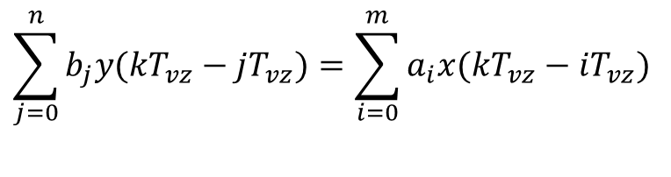
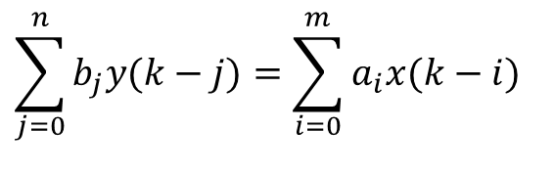
Vnější popis lineárního systému
diferenční rovnice
resp.
kde a_{i} a b_{i} jsou parametry systému, x(k) jsou hodnoty vstupní posloupnosti a y(k) hodnoty výstupní posloupnosti.
Je-li systém autonomní, tj. bez vstupu, je diferenční rovnice homogenní, s nulovou pravou stranou.
$$\sum_{j=0}^{n}{b_{j}y(kT_{vz}−jT_{vz})}=\sum_{i=0}^{m}{a_{i}x(kT_{vz}−iT_{vz})}$$
$$\sum_{j=0}^{n}{b_{j}y(k−j)}=\sum_{i=0}^{m}{a_{i}x(k−i)}$$

Slide 7
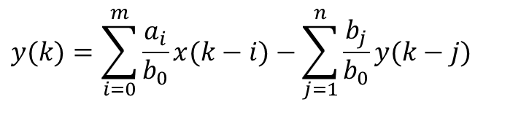
Vnější popis lineárního systému
Parametry a_{i} a b_{j} mohou být obecně funkcemi jak vstupních i výstupních veličin (nelineární systémy), tak i času (časově závislé systémy). Jsou-li parametry konstantní, splňuje systém princip superpozice a systém je lineární.
Hodnota n určuje maximální zpoždění pro vzorky výstupní posloupnosti a současně řád systému, m určuje maximální zpoždění pro vzorky vstupní posloupnosti zahrnuté do výpočtu.
Alternativním zápisem diferenční rovnice může být výraz pro výpočet k-tého výstupního vzorku, který využívá hodnotu k-tého vzorku vstupní posloupnosti a předchozí vzorky jak vstupní, tak výstupní posloupnosti až do zpoždění m, resp. n
$$y(k)=\sum_{i=0}^{m}{\frac{a_{i}}{b_{0}}x(k−i)}−\sum_{j=1}^{n}{\frac{b_{j}}{b_{0}}y(k−j)}$$

Slide 8

Vnější popis lineárního systému
PŘÍKLAD:
Diferenční rovnice y(k) = x(k) – 2y(k – 1) + y(k – 2) reprezentuje diskrétní, časově invariantní lineární rekurzivní systém, přičemž koeficienty diferenční rovnice jsou a₀ = 1, b₀ = 1, b₁ = 2 a b₂ = –1.
Diferenční rovnice a její řešení představuje to nejdůležitější, co očekáváme od konstrukce matematického modelu, tj. možnost určení průběhu veličin reprezentujících chování, tj. dynamiku modelovaného objektu.
Existuje i jiná možnost popisu systému, která by dokázala odhalit jiné zajímavé či užitečné vlastnosti zkoumaného systému ?
Lineární systémy představují značné zjednodušení – jejich parametry musí být konstantní. Nicméně právě lineární systémy umožňují různé formy popisu, přestože si zachovávají širokou oblast použití.

Slide 9
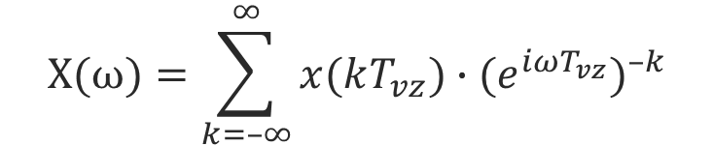
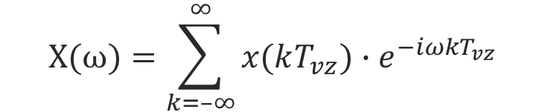
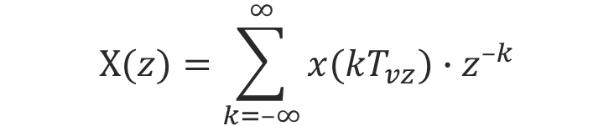
Z TRANSFORMACE
definice DTFT - opakování
$$X(ω)=\sum_{k=–∞}^{∞}{x(kT_{vz})∙e^{−iωkT_{vz}}}$$
X(ω) je obecně komplexní funkce reálné proměnné ω - kmitočtu
$$X(ω)=\sum_{k=–∞}^{∞}{x(kT_{vz})∙{{(e}^{iωT_{vz}})}^{–k}}$$
je-li z = exp(iωT), dostaneme
$$X(z)=\sum_{k=–∞}^{∞}{x(kT_{vz})∙z^{–k}}$$
oboustranná
Z-transformace

Slide 10
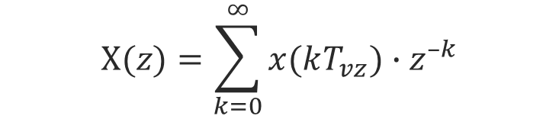
Z-TRANSFORMACE
$$X(z)=\sum_{k=0}^{∞}{x(kT_{vz})∙z^{–k}}$$
jednostranná Z-transformace
Z-transformace jednotkového impulsu
Z(Δ(kT_{vz}))=1
Z-transformace posunutého jednotkového impulsu
Z(Δ(kT_{vz}-nT_{vz}))=

Slide 11
Z-TRANSFORMACE
Z-transformace jednotkového skoku
U(z) = 1 + z⁻¹ + z⁻² + z⁻³ + z⁻⁴ + …
vynásobíme-li obě strany (z-1) dostaneme
(z-1).U(z) = (z+1+z⁻¹+z⁻²+z⁻³+…) – (1+z⁻¹+z⁻²+z⁻³+z⁻⁴+…) = z
U(z) = z/(z-1) = 1/(1-z⁻¹)

Slide 12
VLASTNOSTI Z-TRANSFORMACE
Linearita
a·x(k) + b·y(k) ~ a·X(z) + b·Y(z)
Posun vpravo x(k)·u(k)
x(k-n)·u(k-n) ~ z^{-n}X(z)
Posun vpravo x(k)
x(k-1) ~ z⁻¹X(z) + x(-1)
x(k-2) ~ z⁻²X(z) + x(-2) + z⁻¹.x(-1)
:
x(k-n) ~ z^{-n}X(z) + x(-n) + z⁻¹·x(-n+1) + … + z^{-n+1}·x(-1)
Je-li x(m) = 0 pro m = -1, -2, …., -n, je
x(k-n) ~ z^{-n}X(z),
což je totéž jako pro x(k-n)·u(k-n) .

Slide 13
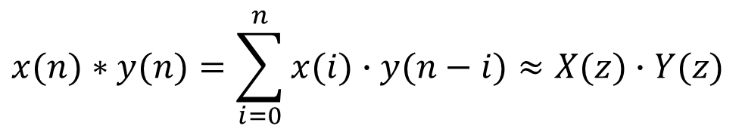
VLASTNOSTI Z-TRANSFORMACE
Konvoluce
$$x(n)∗y(n)=\sum_{i=0}^{n}{x(i)∙y(n−i)}≈X(z)∙Y(z)$$

Slide 14
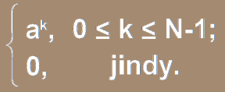
VLASTNOSTI Z-TRANSFORMACE
x(k) | X(z) | oblast konvergence
δ(k) | 1 | ∀z
δ(k–i) | z^{-i} | pro ∀z kromě z=0, když i > 0 nebo z→∞, když i < 0
σ(k), resp. –σ(–k–1) |  | |z| > 1, resp. |z| < 1
a^{k}σ(k), resp. –a^{k} σ(–k–1) |  | |z| > a, resp. |z| < a
ka^{k}σ(k), resp. –ka^{k} σ(–k–1) |  | |z| > a, resp. |z| < a
(k+1)a^{k}σ(k) |  | |z| > a
cos(kΩ₀) σ(k) |  | |z| > 1
sin(kΩ₀) σ(k) |  | |z| > 1
[a^{k}·cos(kΩ₀)] σ(k) |  | |z| > a
[a^{k}·sin(kΩ₀)] σ(k) |  | |z| > a
 |  | |z| > 0

Slide 15
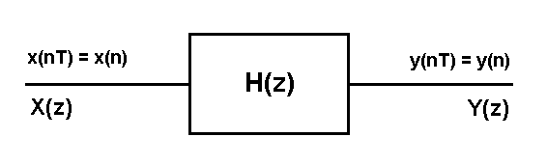
Vnější popis lineárního systému
PŘENOSOVÁ FUNKCE
y(nT_{vz}) = h(nT_{vz})*x(nT_{vz})
Y(z) = H(z)·X(z)
H(z) = Y(z)/X(z), kde H(z) je racionální lomená funkce proměnné z⁻¹ (obrazová přenosová funkce)
a·x(k) + b·y(k) ~ a·X(z) + b·Y(z)

Slide 16
Vnější popis lineárního systému nulové body a póly
A – zesílení; z_{ni} … nulové body; z_{pi} … póly

Slide 17
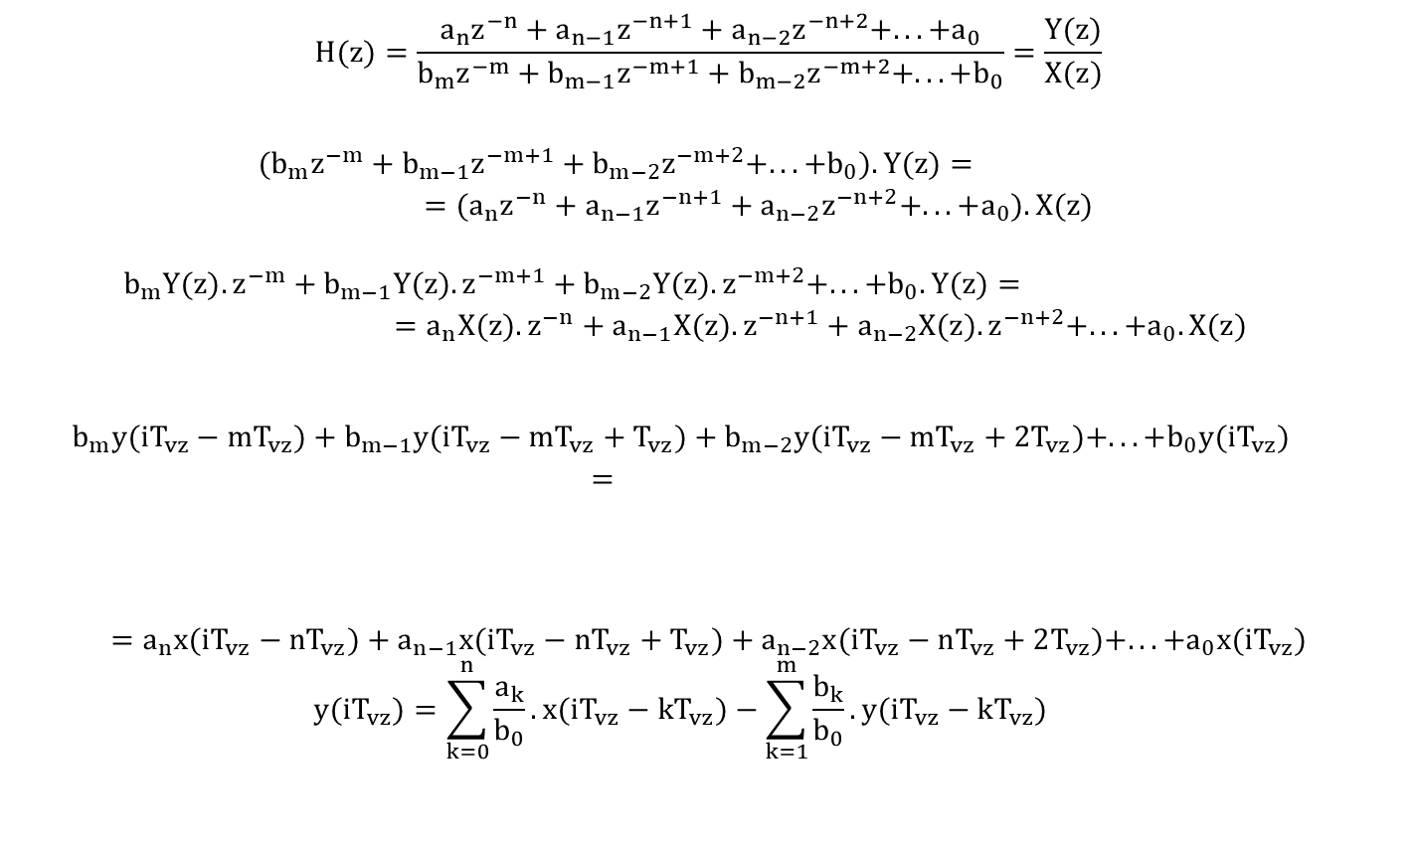
Vnější popis lineárního systému diferenční rovnice
$$H(z)=\frac{a_{n}z^{−n}+a_{n−1}z^{−n+1}+a_{n−2}z^{−n+2}+...+a_{0}}{b_{m}z^{−m}+b_{m−1}z^{−m+1}+b_{m−2}z^{−m+2}+...+b_{0}}=\frac{Y(z)}{X(z)}$$
$$(b_{m}z^{−m}+b_{m−1}z^{−m+1}+b_{m−2}z^{−m+2}+...+b_{0}).Y(z)= \\ =(a_{n}z^{−n}+a_{n−1}z^{−n+1}+a_{n−2}z^{−n+2}+...+a_{0}).X(z)$$
$$b_{m}Y(z).z^{−m}+b_{m−1}Y(z).z^{−m+1}+b_{m−2}Y(z).z^{−m+2}+...+b_{0}.Y(z)= \\ =a_{n}X(z).z^{−n}+a_{n−1}X(z).z^{−n+1}+a_{n−2}X(z).z^{−n+2}+...+a_{0}.X(z)$$
$$b_{m}y(iT_{vz}−mT_{vz})+b_{m−1}y(iT_{vz}−mT_{vz}+T_{vz})+b_{m−2}y(iT_{vz}−mT_{vz}+2T_{vz})+...+b_{0}y(iT_{vz})=$$
$$=a_{n}x(iT_{vz}−nT_{vz})+a_{n−1}x(iT_{vz}−nT_{vz}+T_{vz})+a_{n−2}x(iT_{vz}−nT_{vz}+2T_{vz})+...+a_{0}x(iT_{vz}) \\ y(iT_{vz})=\sum_{k=0}^{n}{\frac{a_{k}}{b_{0}}.x(iT_{vz}−kT_{vz})}−\sum_{k=1}^{m}{\frac{b_{k}}{b_{0}}.y(iT_{vz}−kT_{vz})}$$
!!! za předpokladu nulových počátečních podmínek !!!
diferenční rovnice

Slide 18
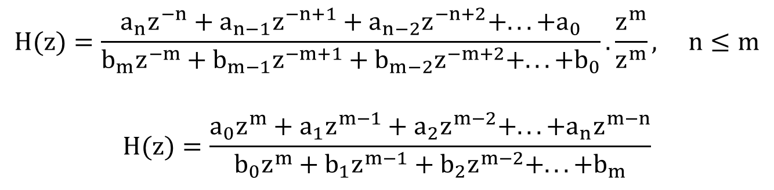
Vnější popis lineárního systému frekvenční přenosová funkce
$$H(z)=\frac{a_{n}z^{−n}+a_{n−1}z^{−n+1}+a_{n−2}z^{−n+2}+...+a_{0}}{b_{m}z^{−m}+b_{m−1}z^{−m+1}+b_{m−2}z^{−m+2}+...+b_{0}}.\frac{z^{m}}{z^{m}}, n≤m$$
$$H(z)=\frac{a_{0}z^{m}+a_{1}z^{m−1}+a_{2}z^{m−2}+...+a_{n}z^{m−n}}{b_{0}z^{m}+b_{1}z^{m−1}+b_{2}z^{m−2}+...+b_{m}}$$
z = exp(iωT_{vz})

Slide 19
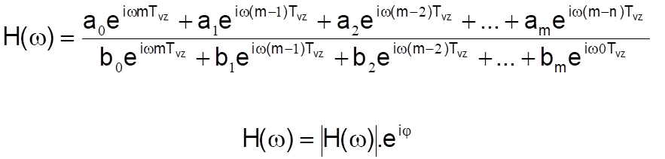
Vnější popis lineárního systému frekvenční charakteristiky

Slide 20
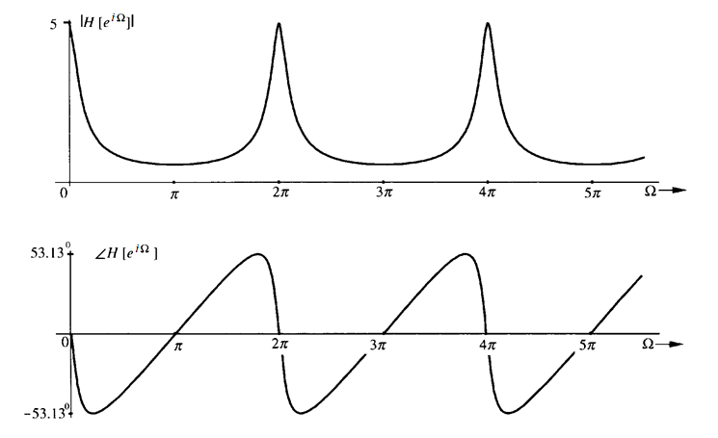

Vnější popis lineárního systému frekvenční charakteristiky

Slide 21
Vnější popis lineárního systému frekvenční charakteristiky

Slide 22
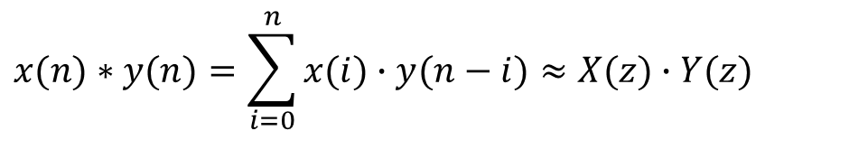
Vnější popis lineárního systému impulzní charakteristika
operátorová (též obrazová) přenosová funkce
H(z) = Y(z) / X(z)
Y(z) = H(z) · X(z)
$$x(n)∗y(n)=\sum_{i=0}^{n}{x(i)∙y(n−i)}≈X(z)∙Y(z)$$
konvoluce

Slide 23
VNĚJŠÍ POPIS LINeárního SYSTÉMu impulzní charakteristika
Y(z) = H(z)·X(z)
za předpokladu, že X(z) = 1 máme
Y(z) = H(z)·1
y(kT_{vz}) = h(kT_{vz}) = Z⁻¹(H(z))
X(z) = 1 ⇒ x(kT_{vz}) = Z⁻¹(1)

Slide 24
Vnější popis lineárního systému impulzní charakteristika
Y(z) = H(z)·X(z)
za předpokladu, že X(z) = 1 máme
Y(z) = H(z)·1
y(kT_{vz}) = h(kT_{vz}) = Z⁻¹(H(z))
X(z) = 1 ⇒ x(kT_{vz}) = Z⁻¹(1)
Z-transformace jednotkového impulzu
Z(Δ(kT_{vz}))=1

Slide 25
Vnější popis lineárního systému impulzní charakteristika
y(kT_{vz}) = h(kT_{vz}) = Z⁻¹(H(z).Z(Δ(kT_{vz})))
odezva na jednotkový impulz -
impulzní charakteristika
impulzní charakteristika a obrazová přenosová funkce tvoří transformační pár Z transformace.
impulzní charakteristika a frekvenční přenosová funkce tvoří transformační pár Fourierovy (DFT) transformace.

Slide 26
Vnější popis lineárního systému impulzní charakteristika
je-li h(kT_{vz}) = 0 pro k > k₀ hovoříme o systému s konečnou impulzní charakteristikou (KIO – FIR);
není-li h(kT_{vz}) = 0 pro k > k₀ hovoříme o systému s nekonečnou impulzní charakteristikou (NIO – IIR);

Slide 27
Vnější popis lineárního systému přechodová charakteristika
přechodová charakteristika =
= odezva systému na jednotkový skok
Z(u(kT_{vz})) = 1/1-z⁻¹ = z/(z-1)
Y(z) = G(z) = H(z).z/(z-1)

Slide 28
Lineární Systémy s více vstupy a výstupy
Jak se situace změní, když má systém více vstupů, resp. více výstupů?
Lineární časově invariantní systém (tj. s konstantními parametry) s více vstupy lze řešit s použitím principu superpozice. Podle něj lze každý vstup uvažovat jednotlivě s tím, že všechny ostatní vstupy jsou vynulovány. Poté součet všech výstupních reakcí na separované, ovšem na systém současně přivedené vstupy dává celkovou odezvu systému.

Slide 29
Lineární Systémy s více vstupy a výstupy
Jak se situace změní, když má systém více vstupů, resp. více výstupů?
K zamyšlení:
Je potřeba případ více výstupů řešit na základě nějakého specifického pravidla nebo nikoliv?

Slide 30
VNĚJŠÍ POPIS LINEÁRNÍCH SYSTÉMŮ
diferenční rovnice;
obrazová neboli operátorová přenosová funkce (z transformace);
rozložení nulových bodů a pólů;
frekvenční přenosová funkce;
frekvenční charakteristiky – modulová, fázová;
impulzní charakteristika;
přechodová charakteristika.;

Slide 31
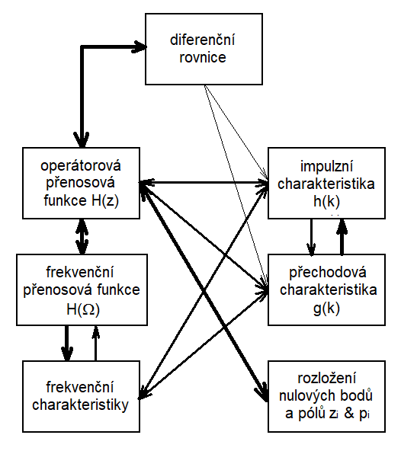
VNĚJŠÍ POPIS LINEÁRNÍCH SYSTÉMŮ

